Slide 1
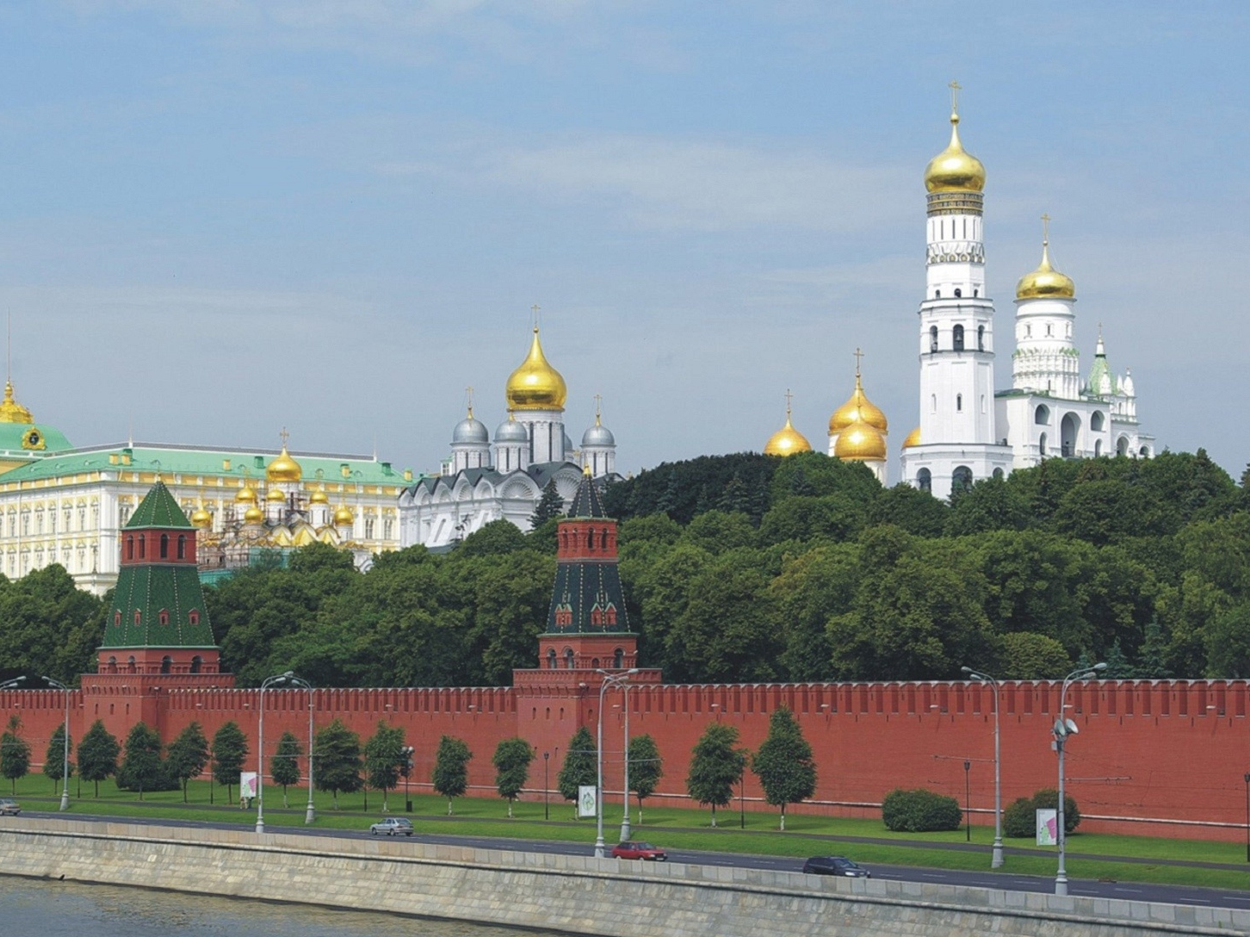
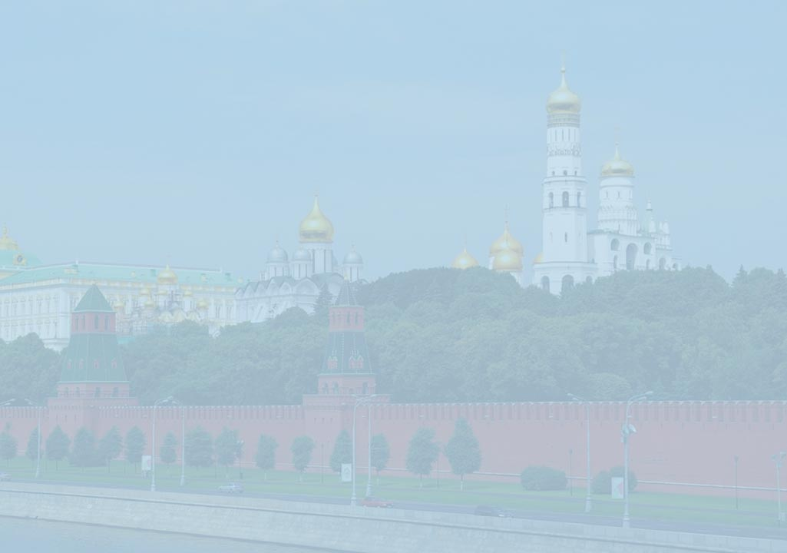
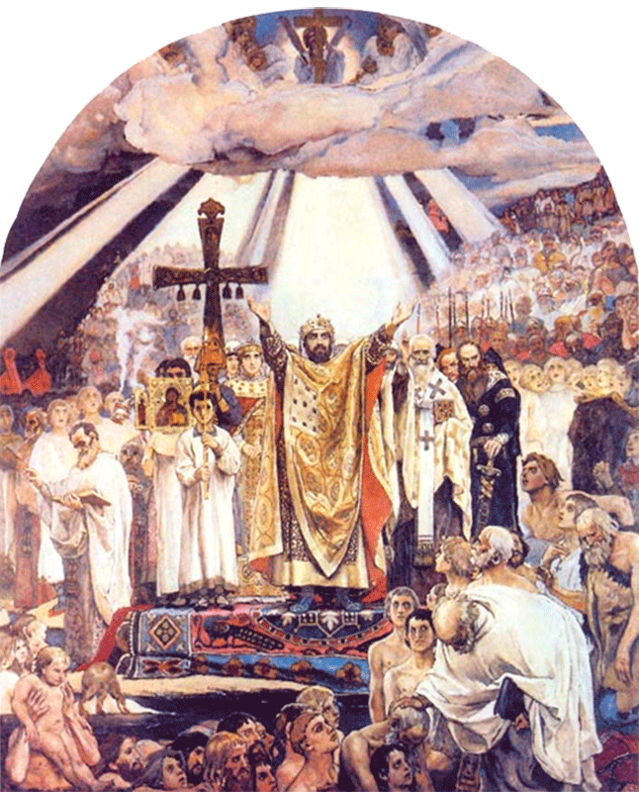
ПРАВОСЛАВНАЯ КУЛЬТУРА РОССИИ
РУССКАЯ БИБЛИЯ

Slide 2
11. КИЕВСКАЯ И НОВГОРОДСКАЯ ПСАЛТИРИ

Slide 3
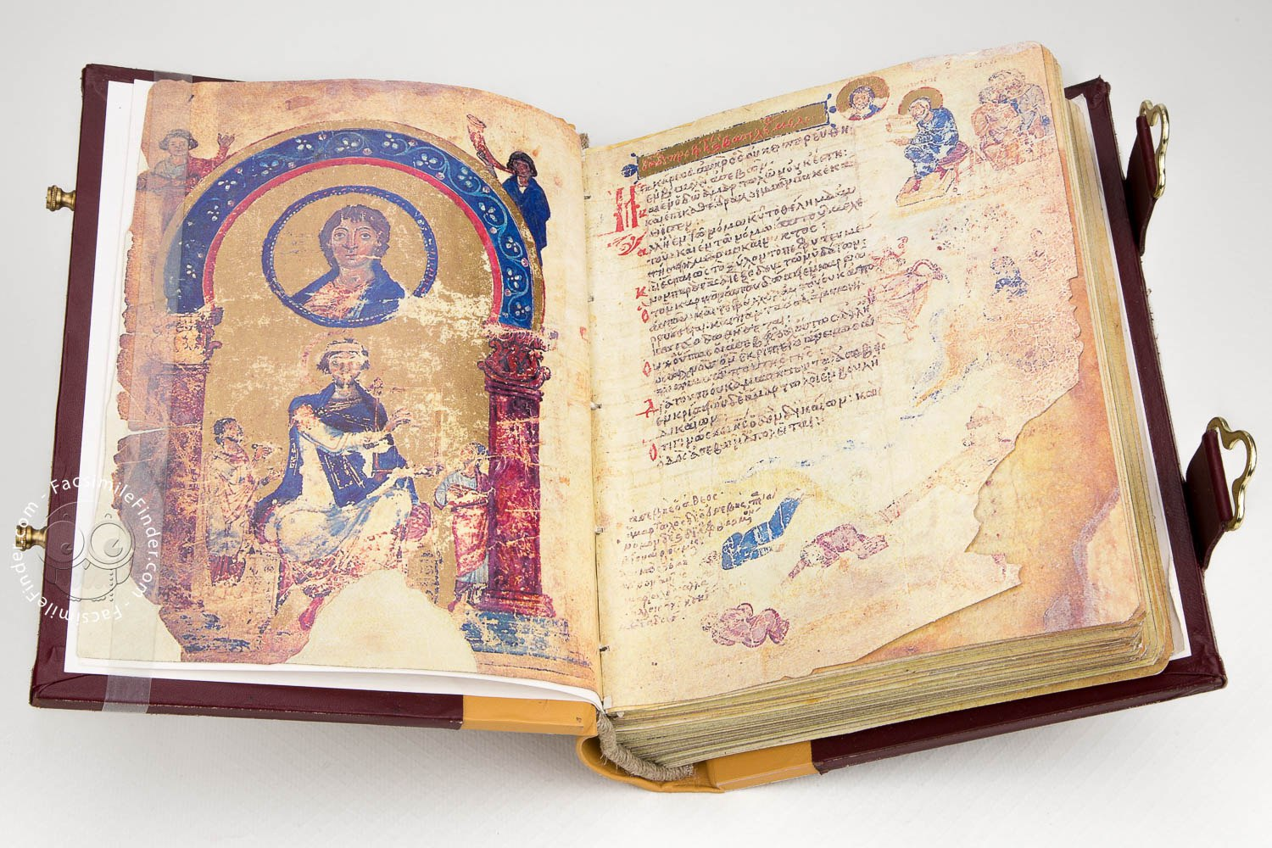
Греческая Хлудовская Псалтирь. 850 г.
Факсимильное издание

Slide 4
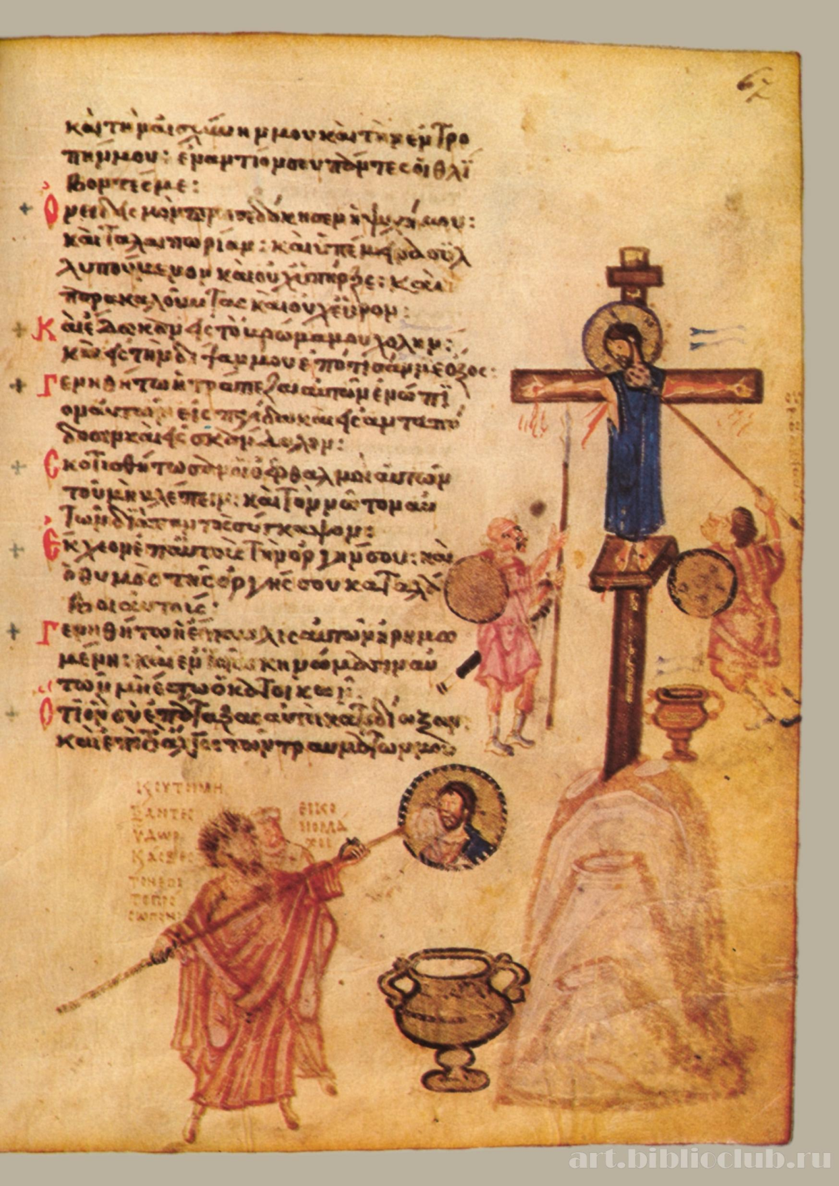
Лист Хлудовской Псалтири.
850 г.

Slide 5
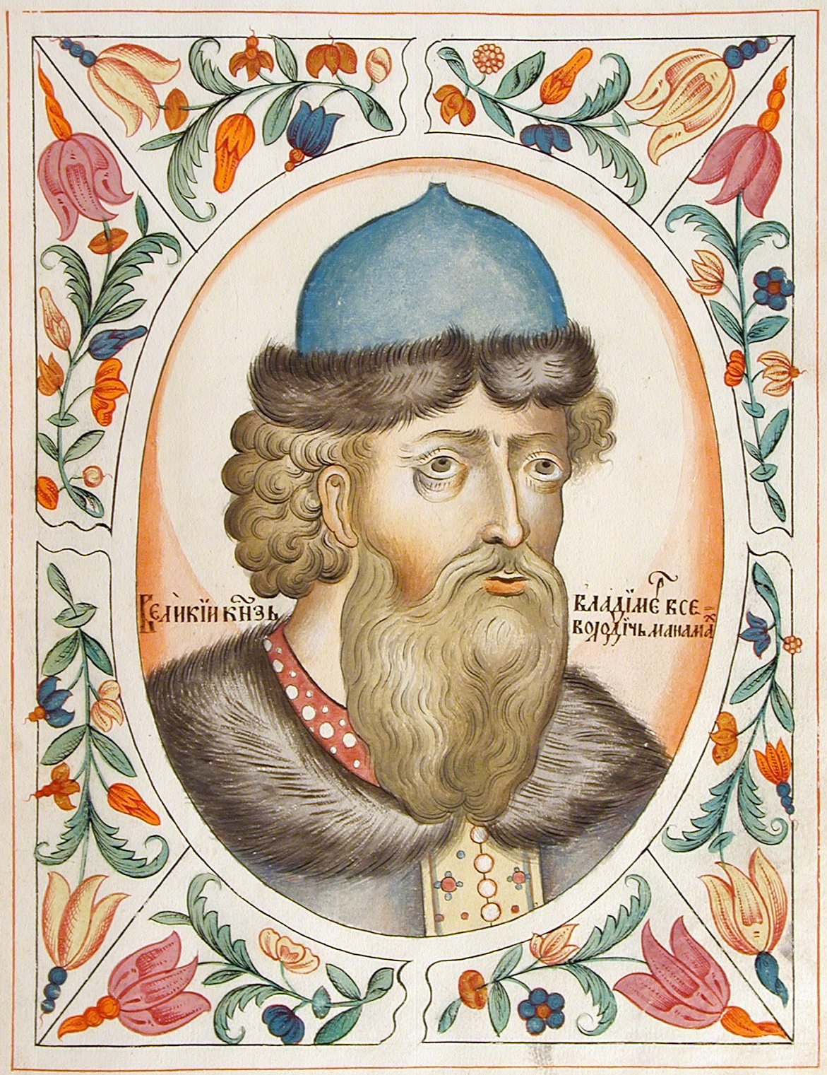
Великий князь Владимир Всеволодович Мономах.
Миниатюра из Титулярника. XVII в.

Slide 6
«Особенно тесно примыкает „Поучение“ Мономаха к псалмам Давида, которые он обильно цитирует. Мономаха и Давида связывала между собой общность положения царственных поэтов и общность настроений: оба ощущали тяжесть своей ответственности, стремились основать свое управление на моральных принципах, совестливо относились к своим поступкам».
Д. С. Лихачев. «Литература Руси XI — начала XIII веков»

Slide 7
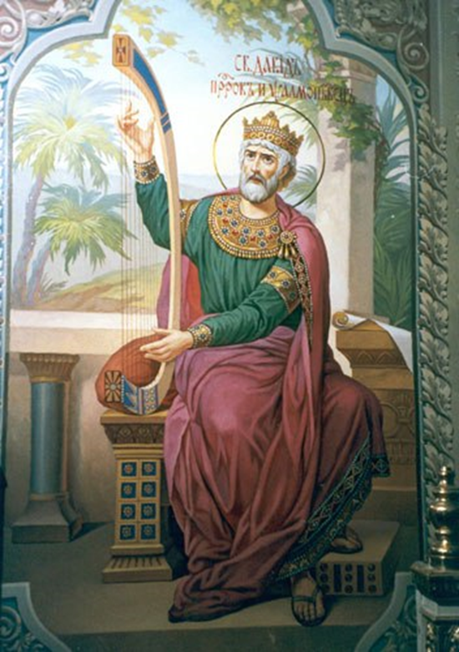

Slide 8
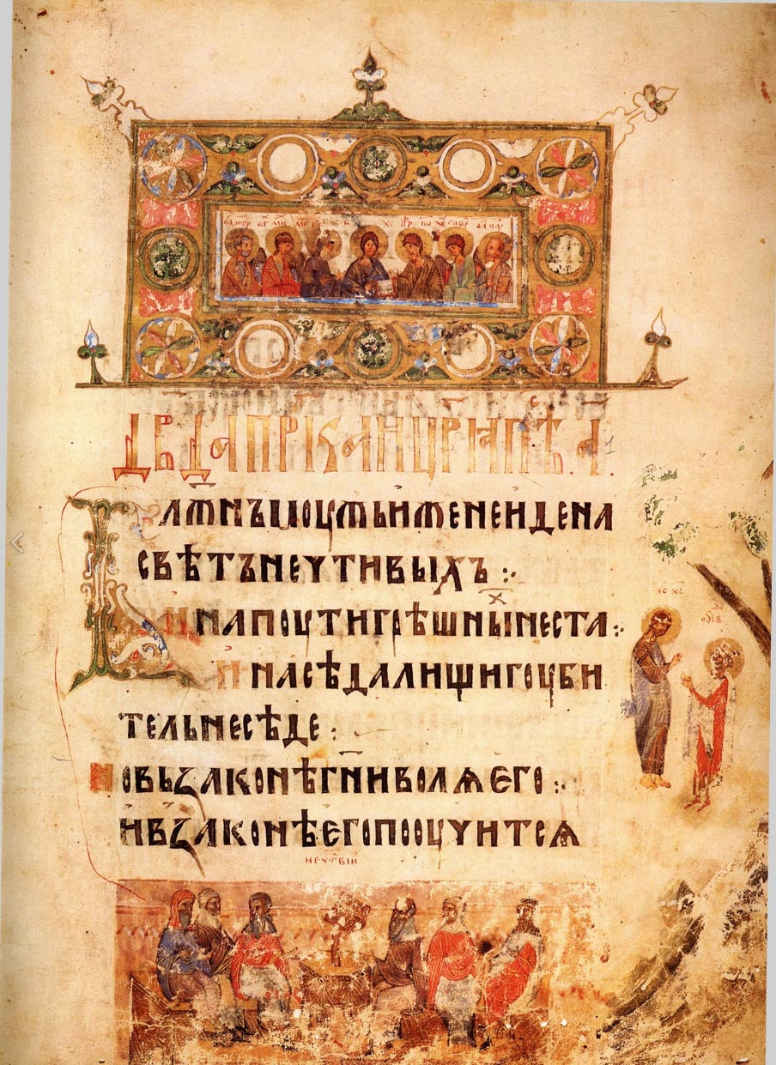
Киевская Псалтирь. 1397 г.
Псалом 1

Slide 9
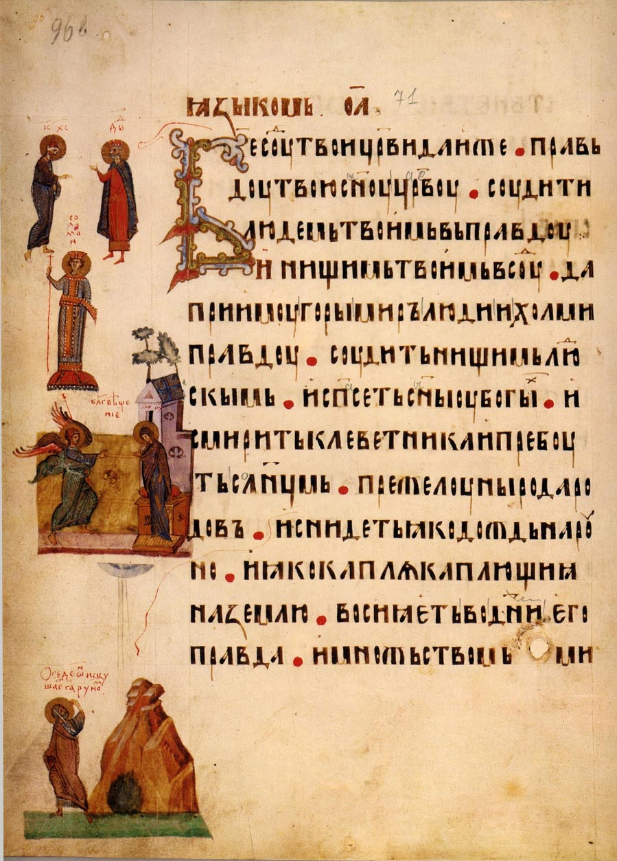
Киевская Псалтирь.
Псалом 71

Slide 10
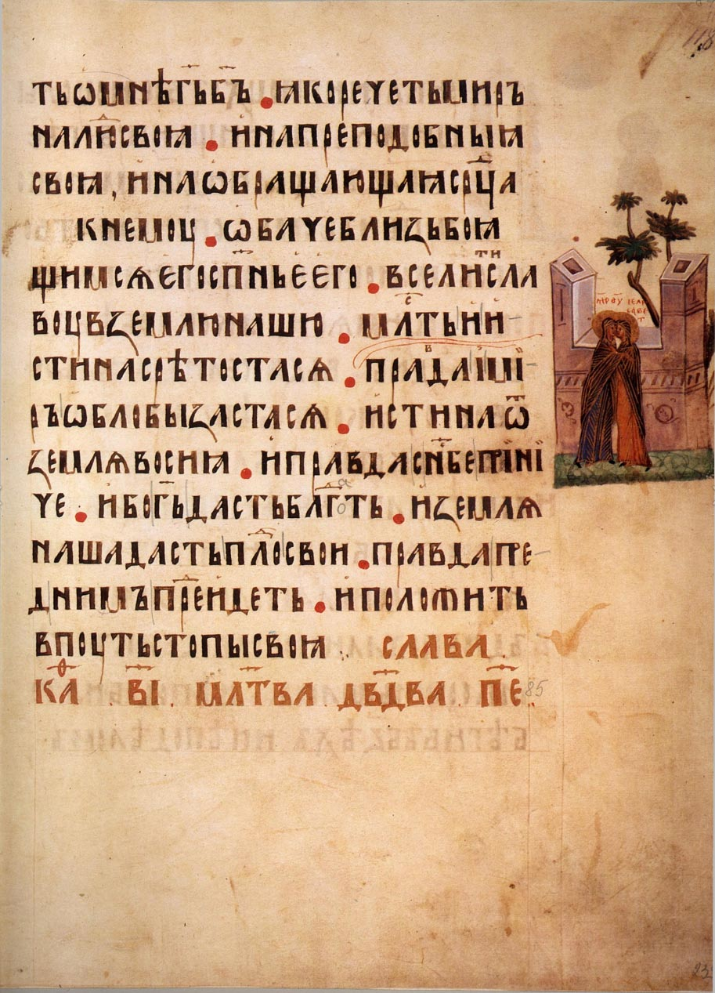
Киевская Псалтирь. Псалом 84

Slide 11
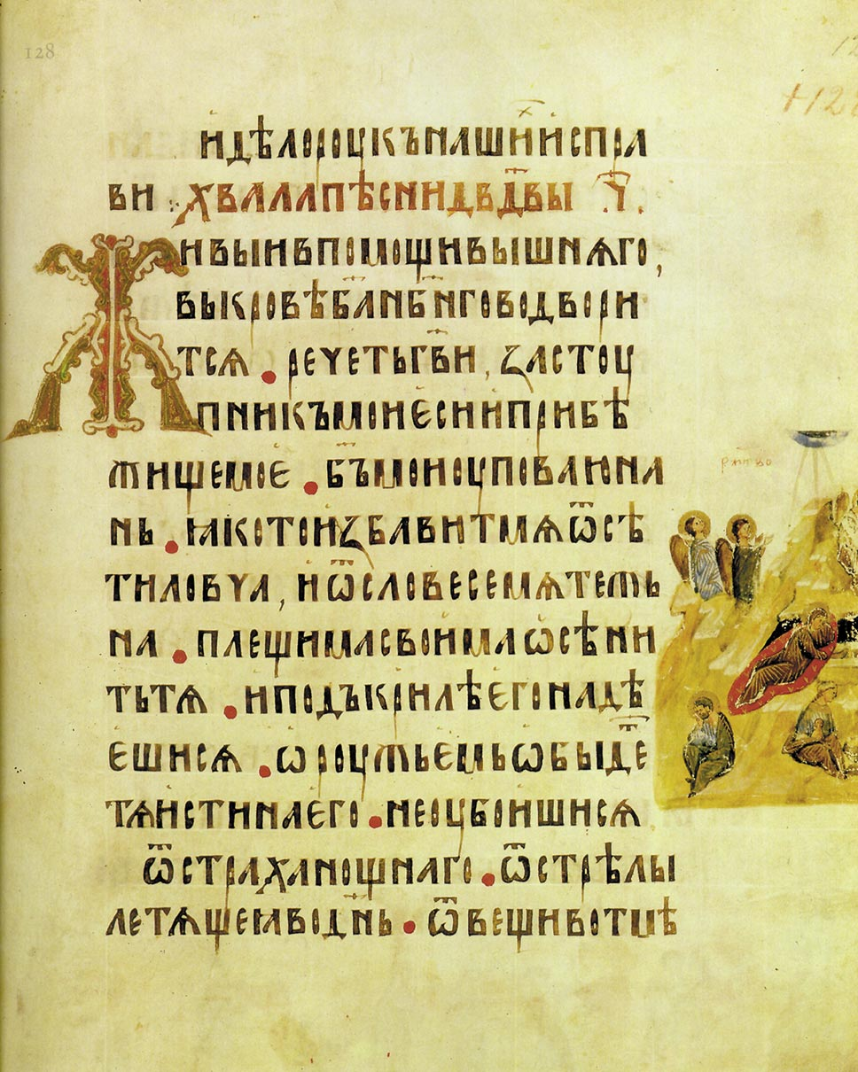
Киевская Псалтирь. Псалом 90

Slide 12
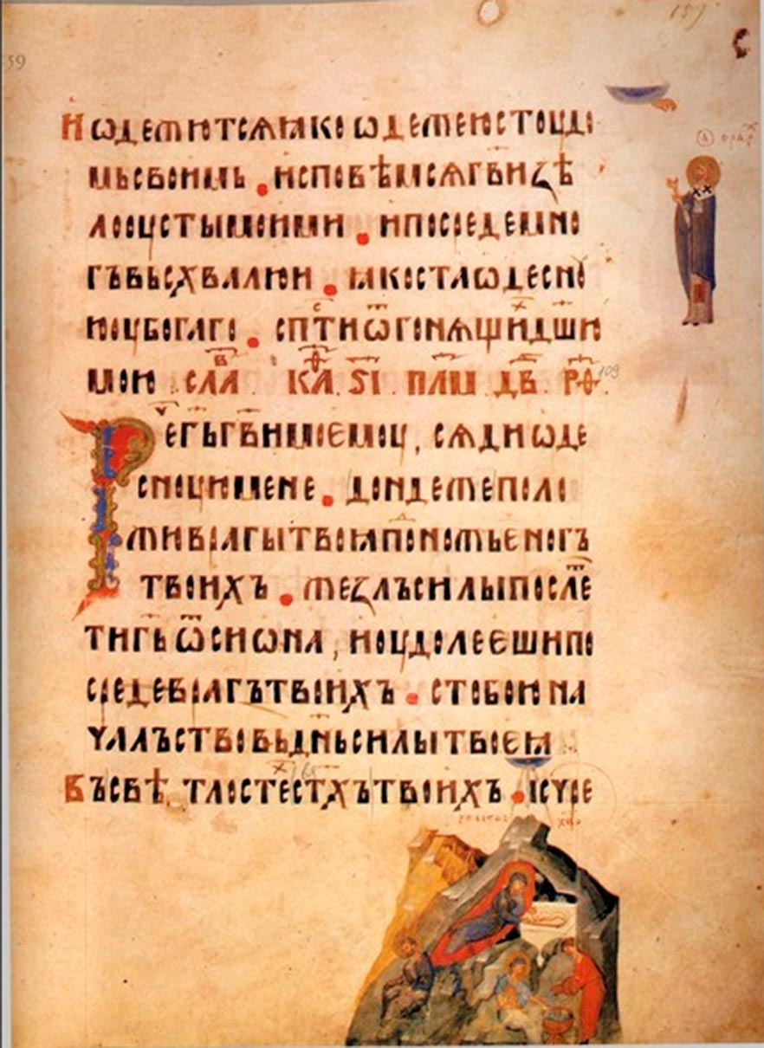
Киевская Псалтирь. Псалом 109

Slide 13
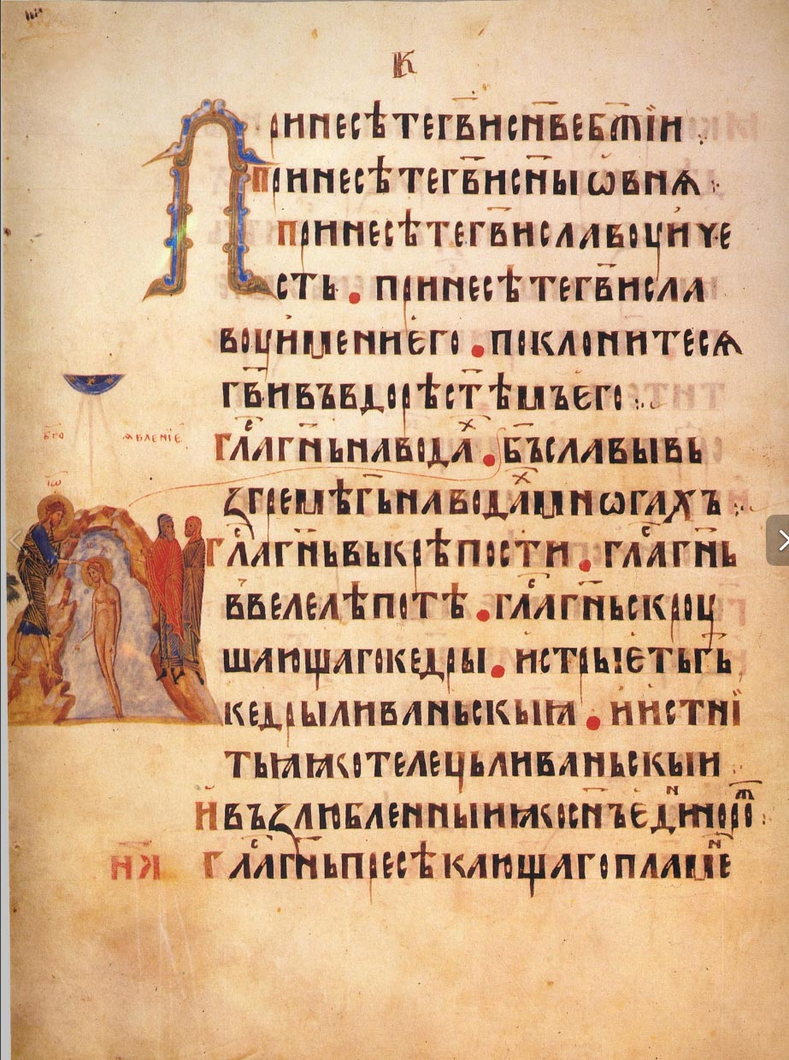
Киевская Псалтирь. Псалом 28

Slide 14
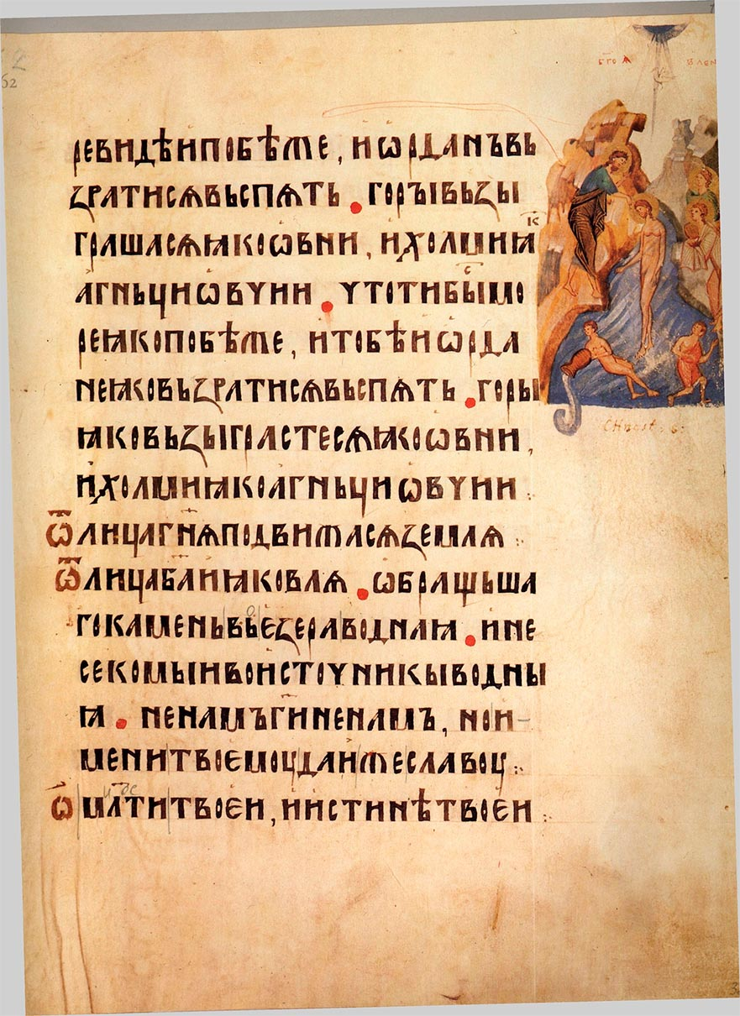
Киевская Псалтирь. Псалом 113

Slide 15
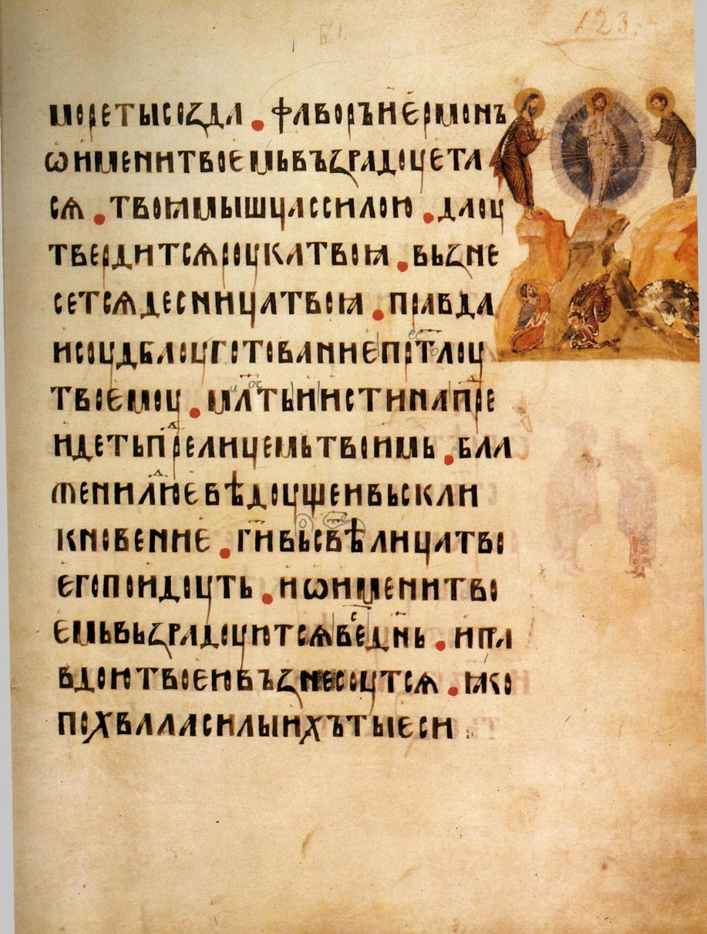
Киевская Псалтирь. Псалом 88

Slide 16
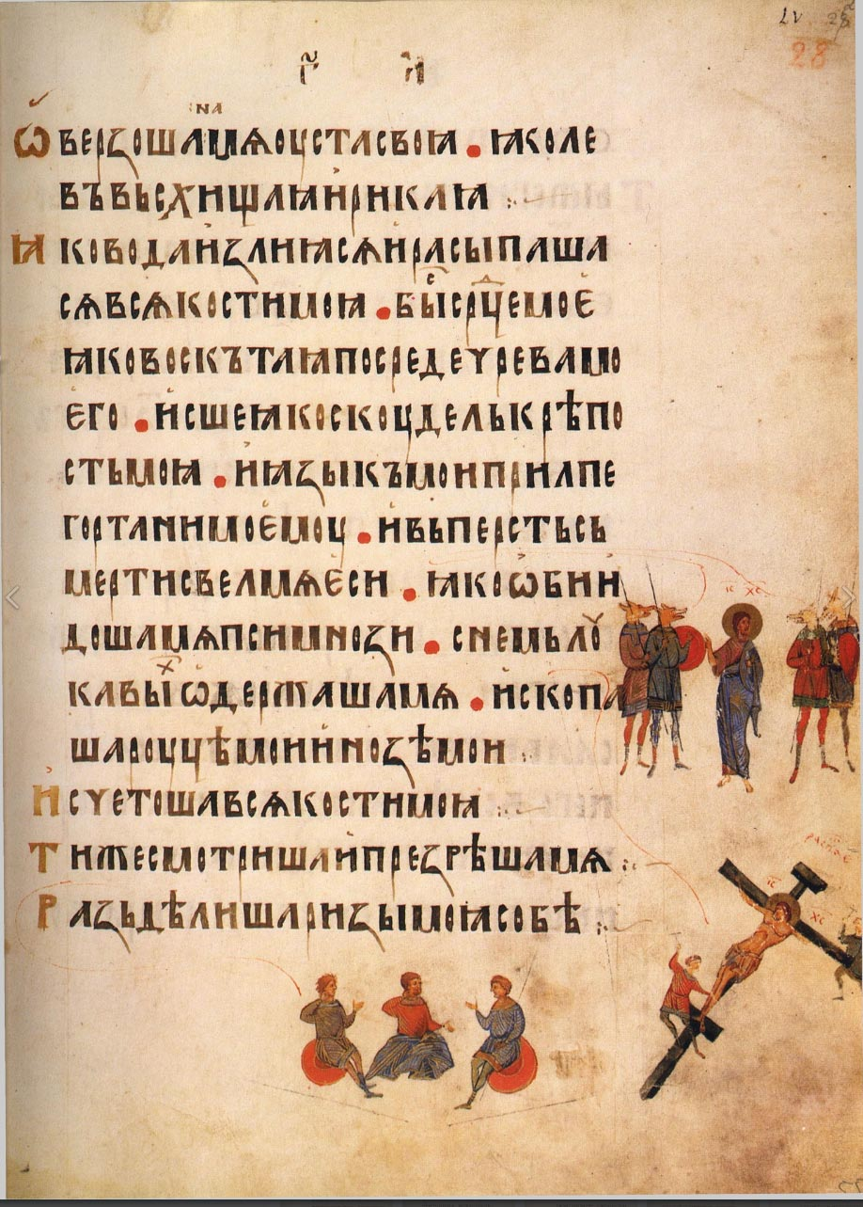
Киевская Псалтирь. Псалом 21

Slide 17
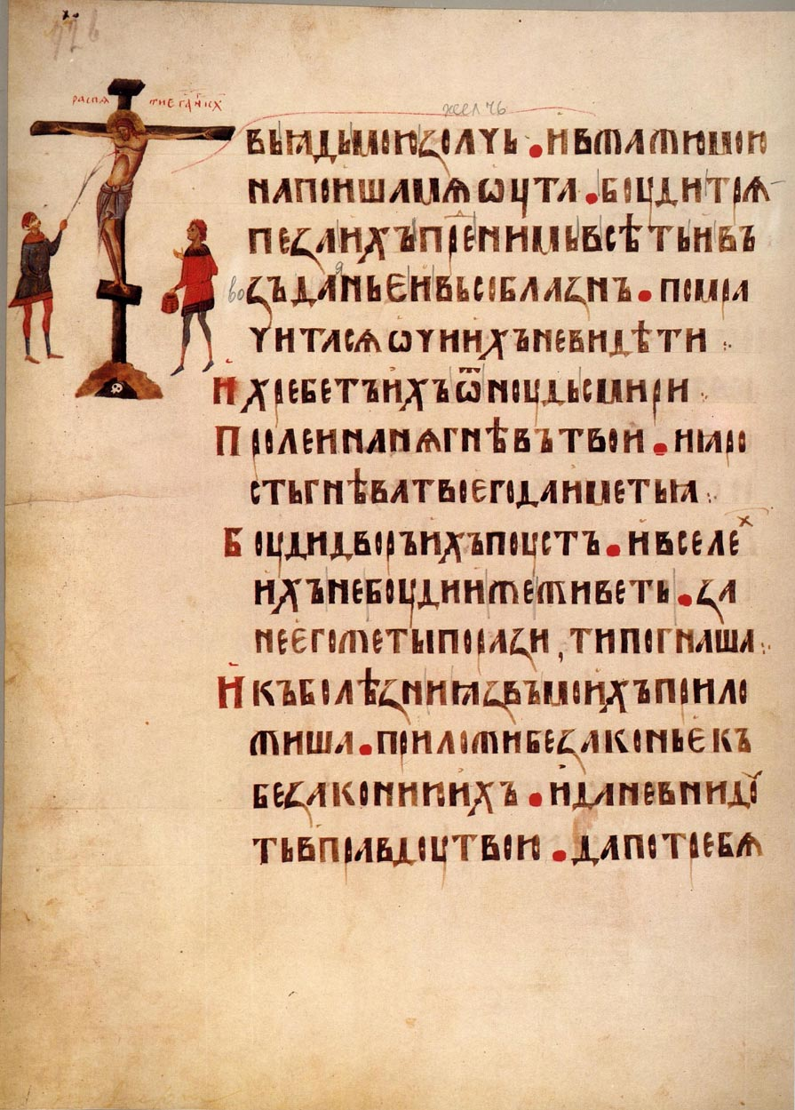
Киевская Псалтирь. Псалом 68

Slide 18
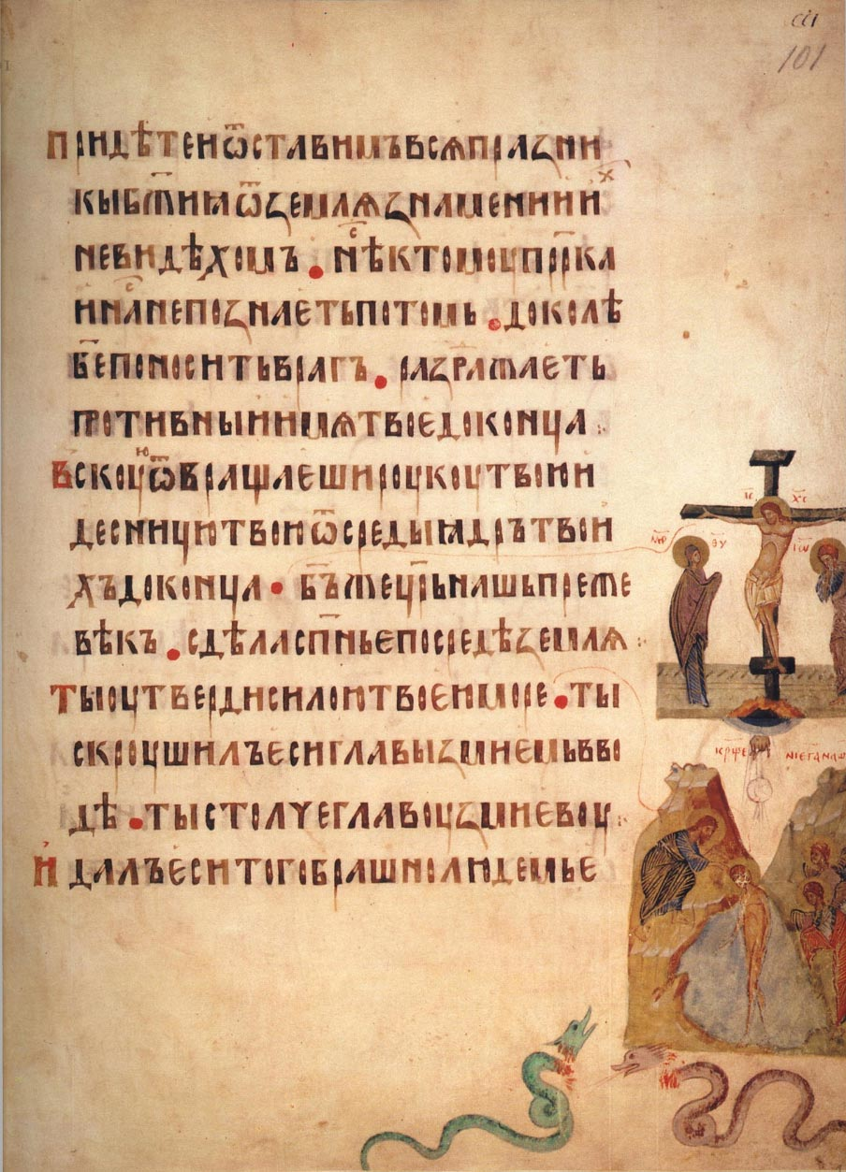
Киевская Псалтирь. Псалом 73

Slide 19
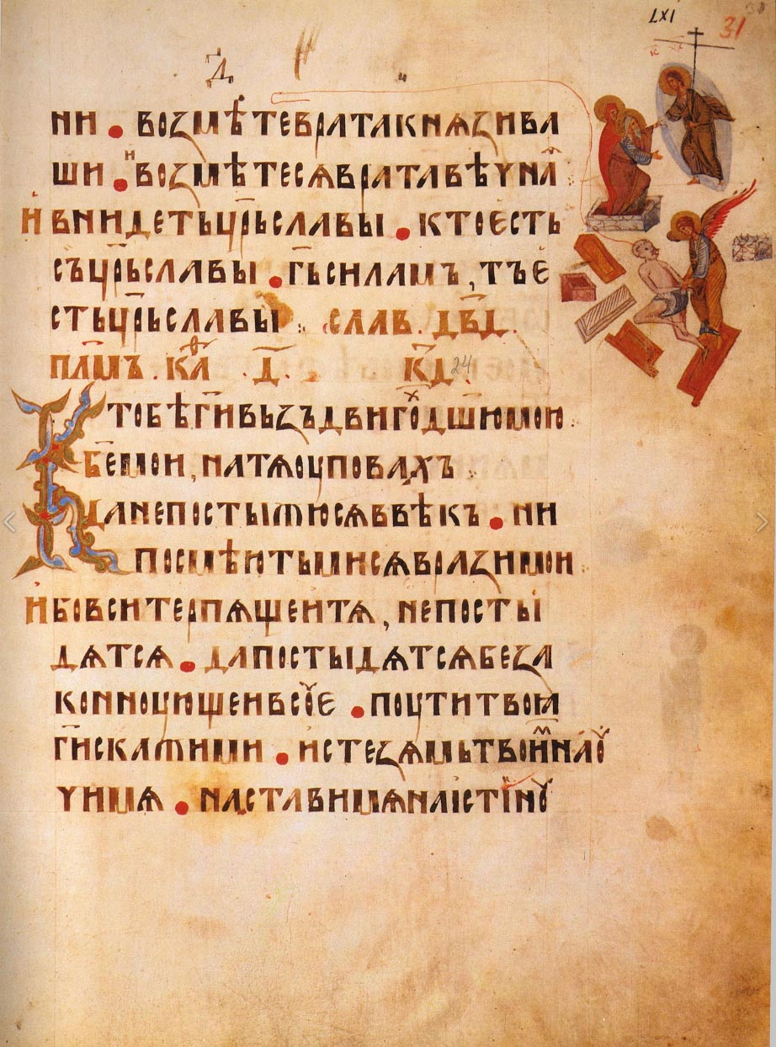
Киевская Псалтирь. Псалмы 23, 24

Slide 20
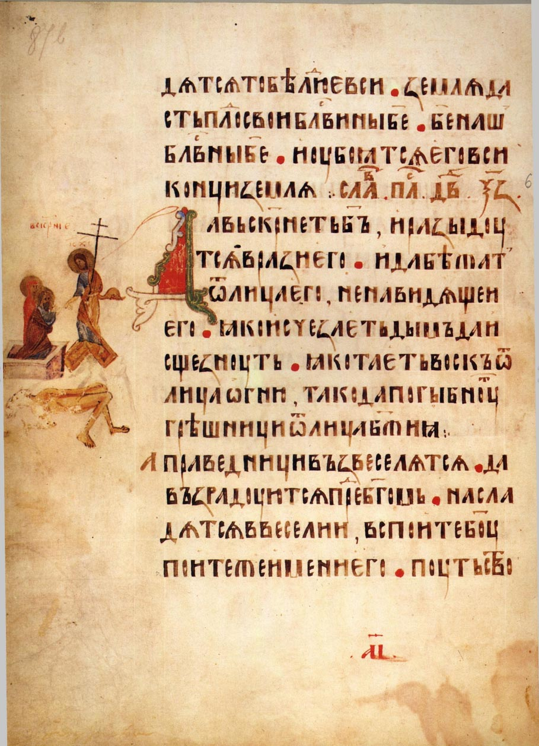
Киевская Псалтирь. Псалом 67

Slide 21
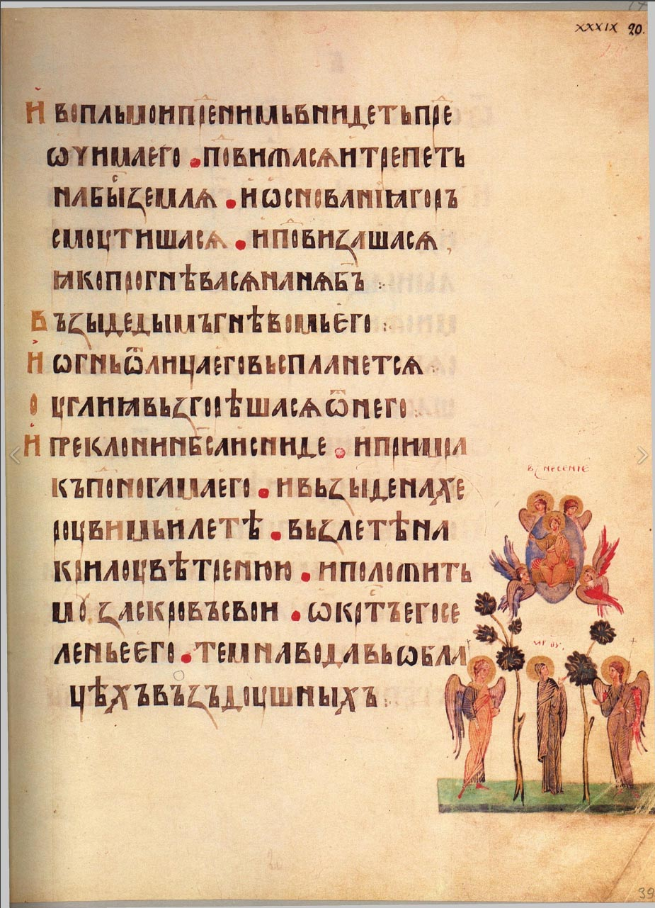
Киевская Псалтирь. Псалом 17

Slide 22
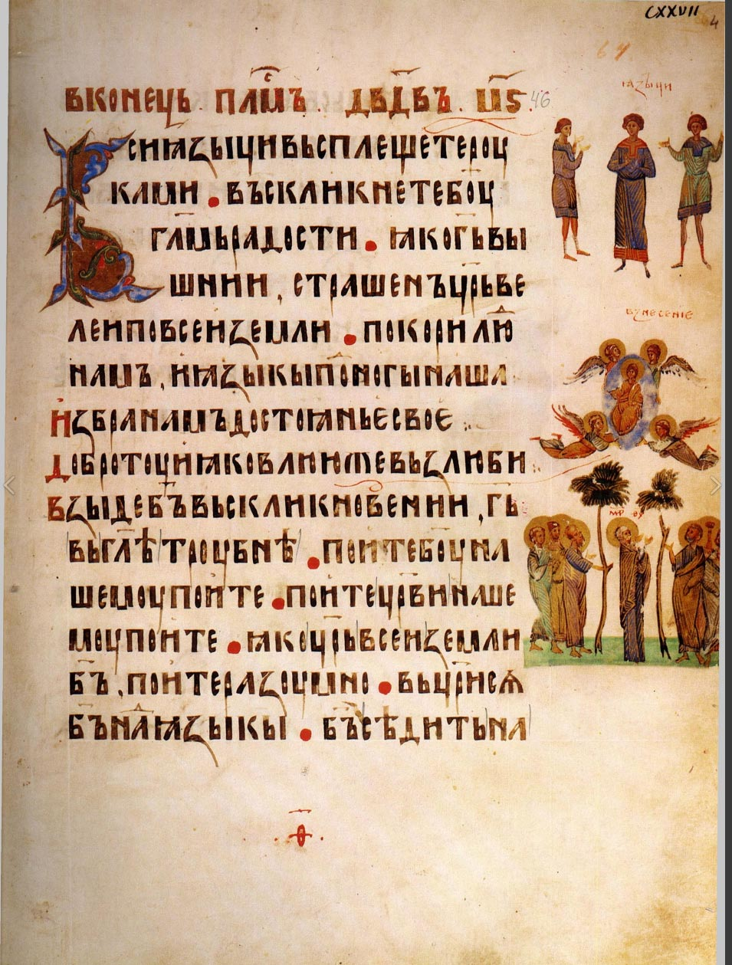
Киевская Псалтирь. Псалом 46

Slide 23
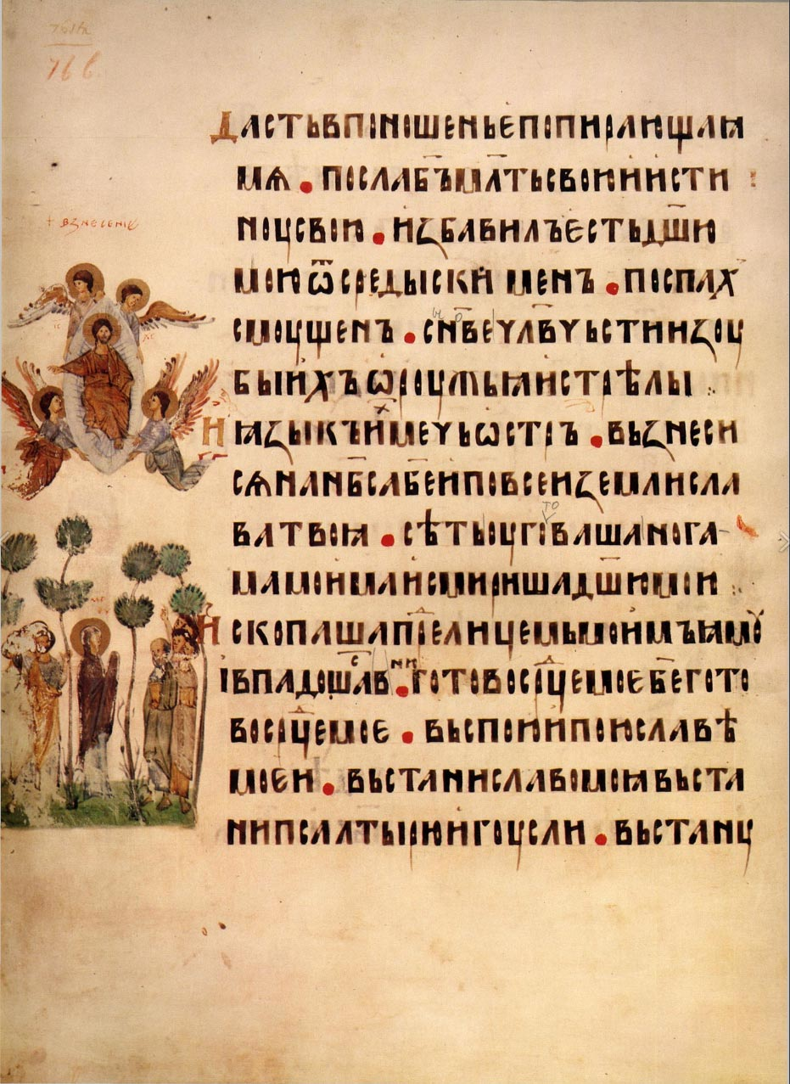
Киевская Псалтирь. Псалом 56

Slide 24
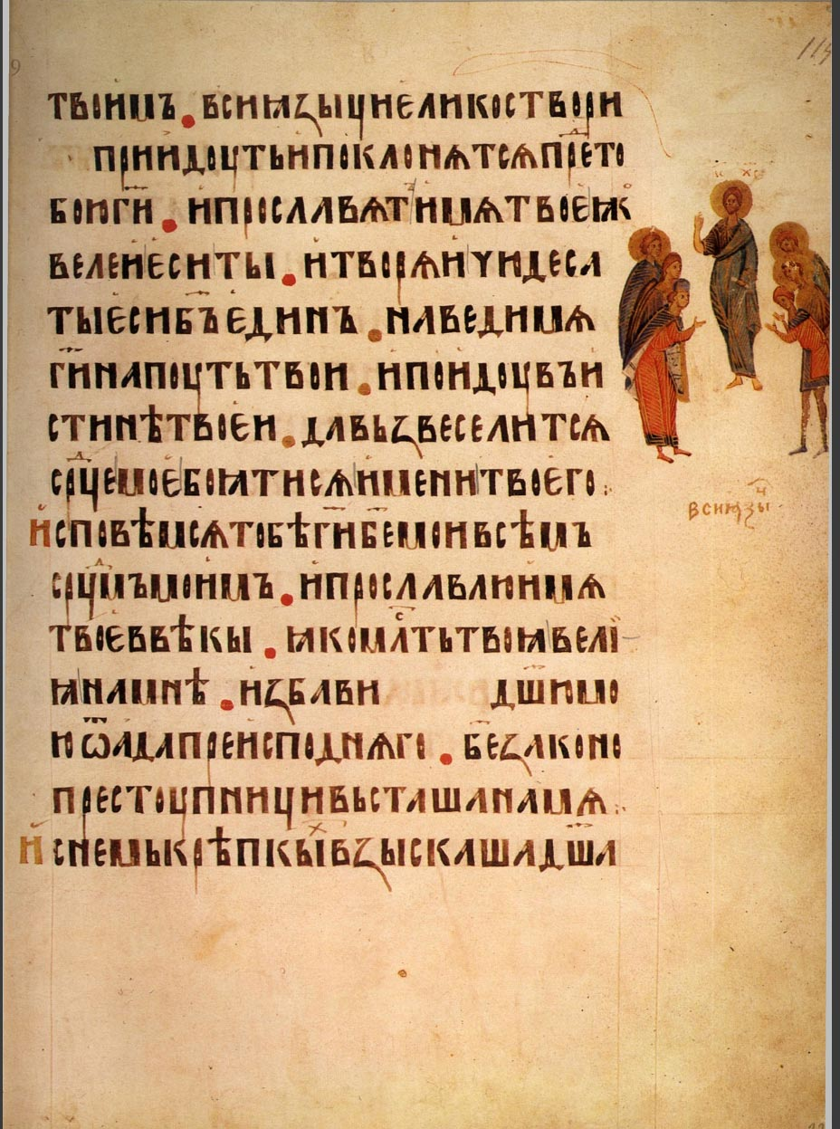
Киевская Псалтирь. Псалом 85

Slide 25
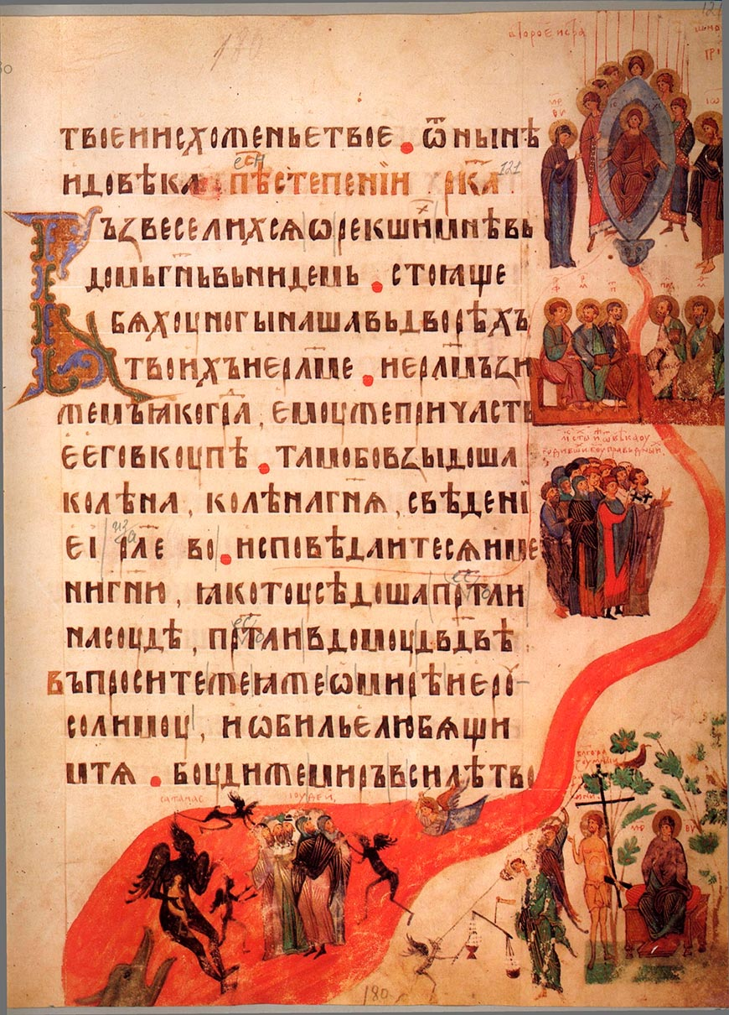
Киевская Псалтирь. Псалом 121

Slide 26
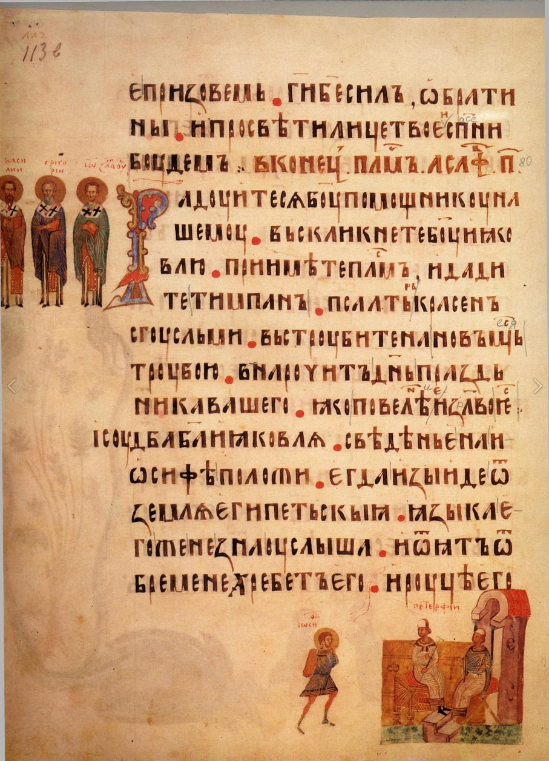
Киевская Псалтирь. Псалом 80

Slide 27
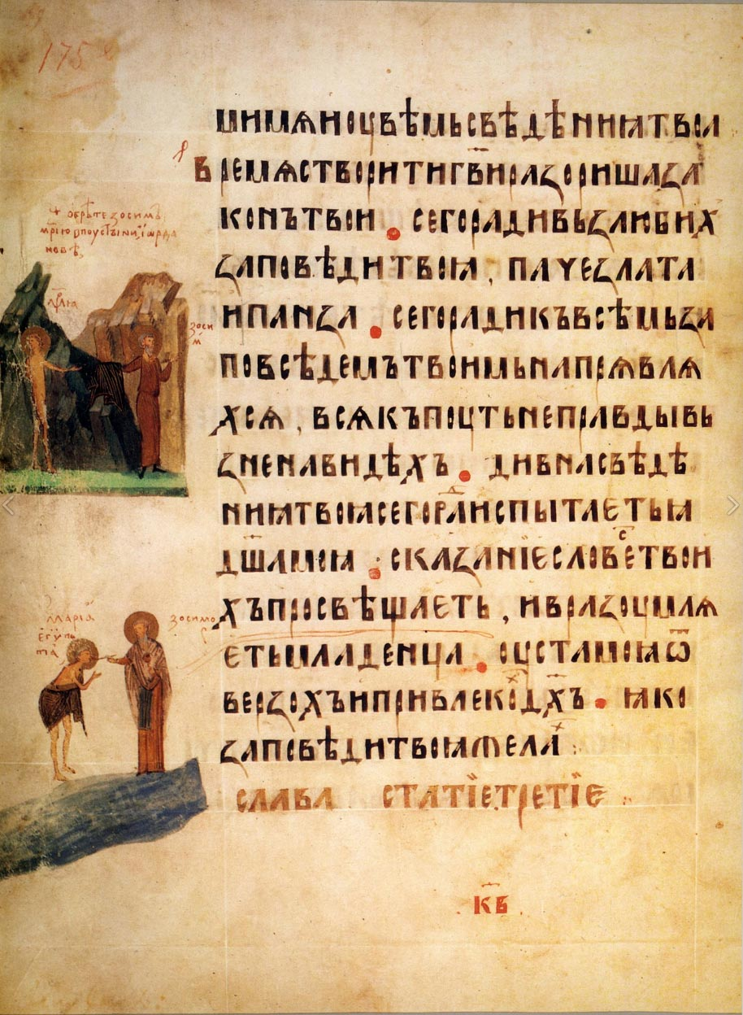
Киевская Псалтирь. Псалом 118

Slide 28
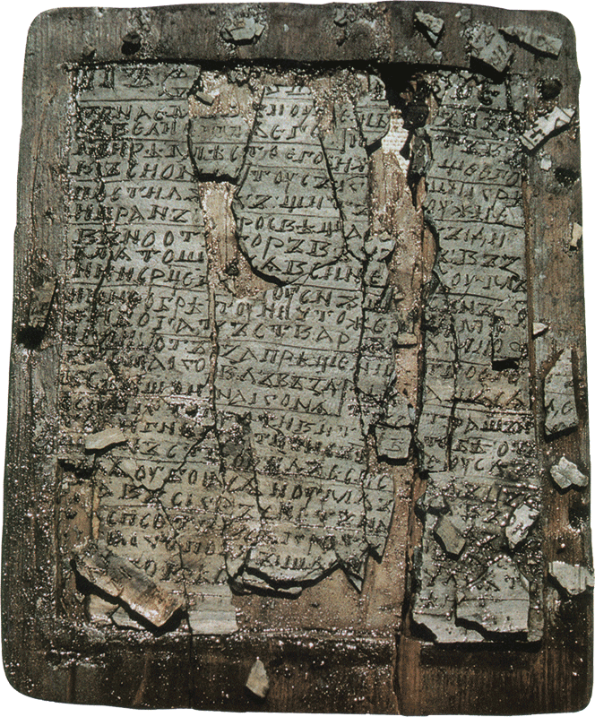
Новгородская Псалтирь.
Начало XI в.

Slide 29
«Псалтирь на протяжении столетий служила своеобразным «учебником» нашим далеким предкам. Многие псалмы, звучавшие ежедневно во время церковной службы, христиане знали наизусть. Существовало немало людей, наизусть помнивших все тексты этой книги».
В. Л. Янин. Звездный час отечественной археологии

Slide 30
«Подобает убо вам, о учителие, ведети, како вам младых детей учити божественным письменем. Первее убо в начале буквам, сиречь азбуце. Потом же Часовники и Псалтири и прочия божественныя книги. И паче убо всего, еже бы вам наказати и изучити учеником азбуку чисто и прямо и по существу, како которое слово речию зовется, и неспешно».
Предисловие к «Учительной Псалтири»

Slide 31
«Следует вам, учителя, знать, как вам детей учить божественным письменам. Во-первых, сначала буквам, то есть азбуке. Потом же (чтению) Часослова и Псалтири и прочих божественных книг. Но особенно неспешно следует вам назидать и учить учеников азбуке чисто, прямо и по существу, как какое слово вслух произносится».
Предисловие к «Учительной Псалтири»

Slide 32
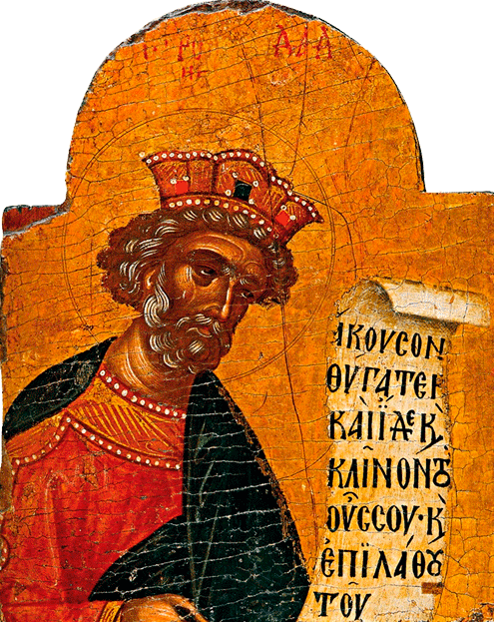
Царь Давид.
Византийская икона

